Slide 1
经管类专业
IT支撑课程群
——数据结构
山东财经大学 管理科学与工程学院
王华杰
http://www.basilwang.net
weibo.com/basilwang
ocam@163.com

Slide 2
什么是数据结构
分析问题
提取操作对象
抽象数学模型
找出操作对象之间的关系
用数学语言描述
⇒ 数据结构
计算机解题步骤
设计算法
编程、调试、运行

Slide 3

例1：计算机电话号码查询系统
线性结构
线性表
法学系 8523101
国贸系 8522105
工商系 8523150
计算机系 8521088
会计系 8525789
统计系 8528136
8521088 计算机系
8522105 国贸系
8523101 法学系
8523150 工商系
8525789 会计系
8528136 统计系
操作对象：{单位名，号码}
关 系：线性关系
算 法：查询、插入、修改、删除 ……

Slide 4
例2：计算机和人对弈问题。
非线性结构
树
操作对象：格局（棋盘状态）
关 系：非线性关系（由比赛规则决定）

Slide 5
例3：多叉路口交通灯的管理问题。
在多叉路口需设几种颜色的交通灯才能使车辆相互之间不碰 撞，又能达到最大流通量。
非线性结构
C
AB
AC
AD
D
图
B
BA
BC
BD
A
E
DB
DC
DA
ED
EC
EA
操作对象：通路
EB
关 系：非线性关系（由问题的要求决定）

Slide 6

课程介绍
课程地位
  是一门综合的专业基础课程
  对于经管类人才
    数据处理
    MIS的开发设计及相关软件的二次开发

Slide 7
课程介绍
课程设计理念
  突出经管类专业特色，注重高层应用
  坚持理论融入实践的一体化教学，不断改革教学内容
  突出实践环节，注重逻辑思维能力和模型处理能力的培养
  注重课程体系建设，与其他课程相互渗透

Slide 8
课程介绍
数据结构的发展
  起源及发展
  数据结构与计算机语言

Slide 9
课程内容
数据结构与算法概论
线性表
栈与队列
树和图
排序与查找
堆与优先队列

Slide 10
第1章 数据结构与算法概论
1.1 算法及其复杂性的概念

Slide 11
1.1.1 算法与程序
算法（Algorithm）：有若干条指令组成的有穷序列。
算法的性质
(1) 输 入
(2) 输 出
(3) 确定性
(4) 有限性

Slide 12
1.1.1 算法与程序
程序（Program）
  程序是算法用某种程序设计语言的具体实现。
程序与算法
  程序可以不满足算法的性质(4)，即不满足有限性。
  例如操作系统

Slide 13
1.1.2 算法复杂度的概念
算法复杂性
  算法所需要的计算机资源。
    空间资源
    时间资源
算法的时间复杂性 T(n)和空间复杂性S(n)
  其中n是问题的规模（输入大小）

Slide 14
1.1.2 算法复杂度的概念
非递归算法：
（1）for / while 循环
循环体内计算时间*循环次数；
（2）嵌套循环
循环体内计算时间*所有循环次数；
（3）顺序语句
各语句计算时间相加；
（4）if-else语句
if语句计算时间和else语句计算时间的较大者。

Slide 15
1.1.2 算法复杂度的概念
例1：两个n阶矩阵相乘
算法语句
1 for（i=0；i< n;i++）
2 for （j=0；j<n;j++）
3 { c[i][j]=0;
4 for (k=0;k< n; k++)
c[i][j]=c[i][j]+a[i][k]*b[k][j];
}

Slide 16
1.1.2 算法复杂度的概念
例1：两个n阶矩阵相乘
算法语句 对应的语句频度
1 for（i=0；i< n;i++） n
2 for （j=0；j<n;j++） n²
3 { c[i][j]=0; n²
4 for (k=0;k< n; k++) n³
c[i][j]=c[i][j]+a[i][k]*b[k][j]; n³
}
总执行次数：T_{n}=2n³+2n² +n

Slide 17
1.1.2 算法复杂度的概念
顺序搜索算法同等规模n下算法复杂度是否相同
template<class Type>
int seqSearch(Type *a, int n, Type k)
{
for(int i=0;i<n;i++)
if (a[i]==k) return i;
return -1;
}

Slide 18
1.1.2 算法复杂度的概念
在讨论算法计算复杂性时，通常考虑3种情况下的时间复杂性，即最坏情况、最好情况和平均情况下的计算复杂性。
在平均情况下，算法的复杂性分析一般与数据的概率分布有关

Slide 19
1.1.2 算法复杂度的概念
对于一个算法A,将其输入规模为n的合法输入集合记为Dn。设i∈Dn 是算法A的一个输入，p(i)是出现输入i的概率。算法A对于输入i的计算时间耗费为t(i)

Slide 20
算法的时间复杂性
1.1.2 算法复杂度的概念
（1）最坏情况下的时间复杂性
  T_{max}(n) = max{ t(i) | i∈Dn }
（2）最好情况下的时间复杂性
  T_{min}(n) = min{ t(i) | i∈Dn }

Slide 21
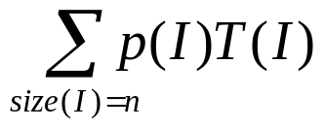
算法的时间复杂性
1.1.2 算法复杂度的概念
（3）平均情况下的时间复杂性
  T_{avg}(n) =
其中i是问题的规模为n的实例，p(i)是实例I出现的概率。

Slide 22
离散型数学期望
离散型随机变量的一切可能的取值xi与对应的概率P(=xi)之积的和称为数学期望。
在概率论和统计学中，一个离散性随机变量的期望值是试验中每次可能结果的概率乘以其结果的总和 。
期望值是该变量输出值的平均数。期望值并不一定包含于变量的输出值集合里

Slide 23
1.1.2 算法复杂度的概念
例： 设规模n=3,设合法输入集合为{1，2，3}，{3，2，1}，{1，3，2}，设概率分别为0.4,0.4,0.2，设时间耗费分别为3，2，1，则
T_{max}(n) =3
Tmin(n)=1
Tavg(n)=0.4*3+0.4*2+0.2*1=2.2

Slide 24
算法分析方法
1.1.2 算法复杂度的概念
例：顺序搜索算法
template<class Type>
int seqSearch(Type *a, int n, Type k)
{
for(int i=0;i<n;i++)
if (a[i]==k) return i;
return -1;
}

Slide 25
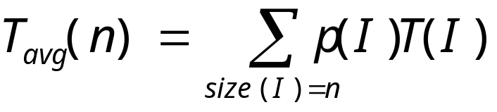
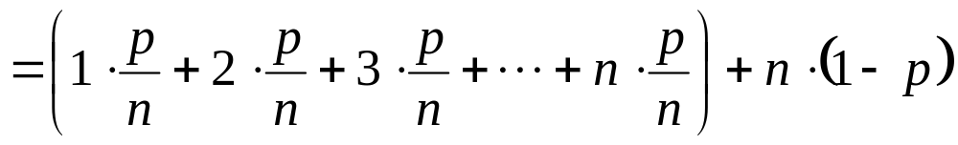
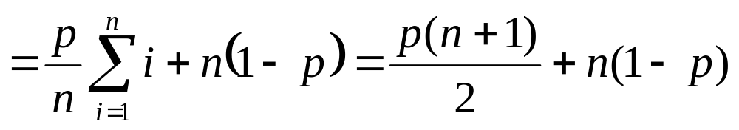
1.1.2 算法复杂度的概念
（1）T_{max}(n) = max{ T(I) | size(I)=n }=O(n)
（2）T_{min}(n) = min{ T(I) | size(I)=n }=O(1)
（3）在平均情况下，假设：
  (a) 搜索成功的概率为p ( 0 ≤ p ≤ 1 )；
  (b) 在数组的每个位置i ( 0 ≤ i < n )搜索成功的概率相同，均为 p/n。

Slide 26
算法渐近复杂性
1.1.2 算法复杂度的概念
T(n) →∞ , 当 n→∞ ;
(T(n) - t(n) )/ T(n) →0 ，当 n→∞;
t(n)是T(n)的渐近性态，为算法的渐近复杂性。
在数学上， t(n)是T(n)的渐近表达式，是T(n)略去低阶项留下的主项。它比T(n) 简单。

Slide 27
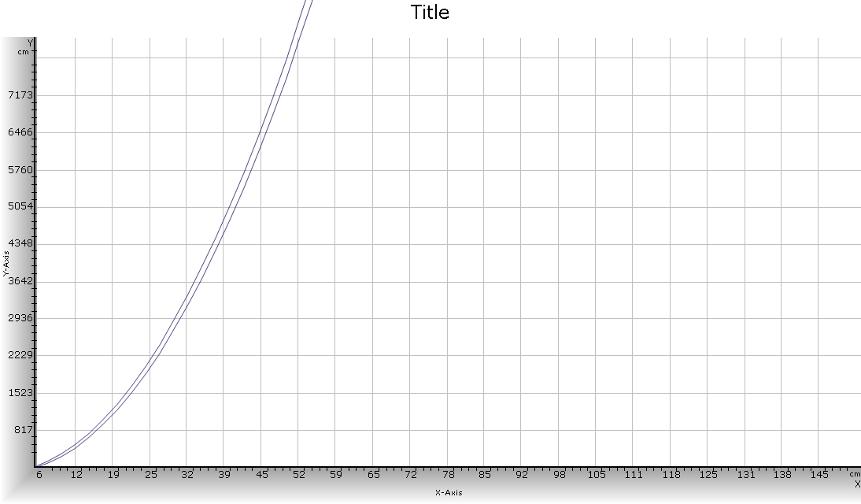
1.1.2 算法复杂度的概念
3*n*n+4*n*logn+7
3*n*n

Slide 28
1.1.3 算法复杂性的渐进性态
渐近上界记号O
  O(g(n)) = { f(n) | 存在正常数c和n₀使得对所有n≥ n₀
  有：0 ≤ f(n) ≤ cg(n) }

Slide 29
1.1.3 算法复杂性的渐进性态
对所有n ≥1有3n ≤ 4n，从而3n=O(n)
当n ≥1时有n+1024 ≤ 1025n，从而n+1024=O(n)
当n ≥10时有2n²+11n-10 ≤ 3n²，从而 2n²+11n-10=O(n²)

Slide 30
例: 两个 n × n 的矩阵相乘
void Mult_matrix( int c[][], int a[][], int b[][]， int n)
{// a、b 和 c 均为 n 阶方阵，且 c 是 a 和 b 的乘积
for（i=0；i< n;i++） n
for （j=0；j<n;j++） n²
{
c[i][j]=0; n²
for (k=0;k< n; k++) n³
c[i][j]=c[i][j]+a[i][k]*b[k][j]; n³
}
}// Mult_matrix
算法的时间复杂度为O (n³)

Slide 31
数据结构的基本概念
数据结构与抽象数据类型

Slide 32
1.2 数据结构与抽象数据类型
数据结构
  数据之间的逻辑关系以及数据在计算机中的存储方式。
抽象数据类型
  是描述数据结构的理论工具
  是一个数据模型及定义在该模型上的一组运算构成的整体。

Slide 33
数据结构的基本概念
数据(Data)
  数据是个集合，可用集合的表示方法来写：
    数据={ x | x 是计算机操作的对象}
数据元素(Data Element)： (也称结点)
  是数据(集合)中的一个“个体”，是数据的基本单位，在计算程序中通常作为一个整体进行考虑和处理。
数据项(data item)：
  是数据结构中讨论的“最小单位”

Slide 34
数据结构的基本概念
数据对象(Data Object)：
  性质相同的数据元素的集合。
  是数据的一个子集。
数据结构(Data Structure)：
  是相互之间存在一种或多种特定关系的数据元素的集合。
结构：
  数据元素之间的相互关系。

Slide 35
数据结构的基本概念
集合： 数据元素除了同属于一种类型 外，别无其它关系。
线性结构：一对一。
四类基本结构
树型结构：一对多。
图状结构或网状结构：多对多。

Slide 36
抽象数据类型 (Abstract Data Type，ADT)：
数据结构 + 定义在此结构上的一组操作。
数学模型 + 定义在该模型上的一组操作。
抽象数据类型 (Abstract Data Type) 的描述方法：
抽象数据类型可用 (D, S, P) 三元组表示，其中，D 是数据对
象，S 是 D 上的关系集，P 是对 D 的基本操作集。
ADT 抽象数据类型名 {
数据对象:〈数据对象的定义〉
数据关系:〈数据关系的定义〉
基本操作:〈基本操作的定义〉
} ADT 抽象数据类型名
用伪码 (不真正执行的符号) 描述

Slide 37
抽象数据类型的定义
约定数据模型及其名字
约定运算及其名字
明确各运算的参数及功能

Slide 38
举例
抽象数据类型——整型
  其内涵为一定范围的自然数集合，及定义在该集合上的加减乘除及取模、比较大小操作。
抽象数据类型——学生
  其内涵为一定范围的人的集合，及定义在该集合上的插入、删除、查找等操作。
抽象数据类型可看作某一满足特定关系的数据对象以及对它的操作。

Slide 39
举例：抽象数据类型“复数”的定义
ADT Complex {
数据对象：D = {e1, e2 | e1, e2 RealSet }
数据关系：R1 = {<e1, e2> | e1是复数的实部，e2是复数的虚部 }
基本操作：
Complex( &Z, v1, v2 )
操作结果：构造复数 Z，其实部和虚部分别被赋以参数 v1 和 v2 的值。
~Complex( &Z)
初始条件：复数 Z 已存在。 操作结果：复数 Z 被销毁。
Re( Z, &realPart )
初始条件：复数 Z 已存在。操作结果：用realPart 返回 Z 的实部值。
Im( Z, &ImagPart )
初始条件：复数 Z 已存在。操作结果：用ImagPart 返回 Z 的虚部值。
+，-，*，/ ：
操作结果：返回复数运算的结果。
} ADT Complex
用两个实数来表示复数，将复数定义为两个实数的有序对，并约定实部是前驱，虚部是后继。

Slide 40
C++语言回顾
——用C++实现表示复数的抽象数据类型

Slide 41
1.3 用C++描述数据结构与算法
C++语言的优点
  类型丰富
  语句精炼
  具有面向过程和面向对象的双重特点
用C++描述算法使得算法结构紧凑，可读性强

Slide 42
1.3.1 指针和引用
指针
  T*类型变量，T为任一已定义的类型
例
  Int n=8;
  Int *p;
  p=&n;
  Int k=*p;

Slide 43
1.3.1 指针和引用
引用
  变量的一个替代名（别名）。T&表示对类型T的变量的引用。
例：
  Int i=5;
  Int &j=I;
  i=7
  Cout<<i<<endl;
  Cout<<j<<endl;

Slide 44
1.3.2 函数与参数传递
Int max (int x, int y)
{
return x>y?x:y;
}
C++函数
  常规函数
  成员函数
函数构成
  函数名
  形式参数表
  返回类型
  函数体
返回类型
形式参数表
函数名
函数体

Slide 45
返回值
表示函数的计算结果或函数执行状态。
  无返回值用void表示
  通过return语句返回值，并中止函数运行

Slide 46
参数传递
实参与形参在类型、个数和顺序上必须一致
参数传递的两种方式
  按值传递
    实参值不改变
  引用传递
    传递的是实参的地址，函数对形参操作，实参值改变

Slide 47
例 交换参数的值
Void swap ( int &x, int &y)
{
//交换x和y的值
int temp=x;
x=y;
y=temp;
}

Slide 48
参数传递特例
数组作形参可按值传递方式声明，但实际采用引用传递方式
  实际传递的是数组第一个元素的地址
对象采用按值传递时，函数中创建该对象的一个副本
  创建不调用构造函数，函数结束前调用析构函数撤销副本
对象采用引用方式传递时，函数中不创建对象的副本，也不需要撤销
  函数可以改变对象的值

Slide 49
1.3.3 C++的类（Class）
C++的类能很好的体现抽象数据类型（ADT）的思想，说明与实现分离
C++类的组成
  类名
  数据成员
  成员函数
  访问级别
    公有（pubulic）：程序任何部分都可访问
    私有（private）：该类对象和成员函数或友员函数和类对象可访问
    保护（protected）：该类的子类对象和成员访问

Slide 50
例 定义矩形
类名
访问级别
Class rectangle{
Public:
Rectangle(int, int, int, int); //构造函数
~rectangle(){}; //析构函数
Int height(); //矩形的高
Int width(); //矩形的宽
Private:
Int x1,y1,h, w; //(x1,y1)是举行左下角点的坐标
//h是矩形的高，w是矩形的宽
};
Int rectangle::height( ){return h;} //返回矩形的高
Int rectangle::width( ){return w;} //返回矩形的宽
成员函数
数据成员
成员函数的实现

Slide 51
1.3.4 类的对象
Rectangle r(0,0,2,3);
Rectangle s(0,0,3,4);
Rectangle *t=&s;
If (r.height()*r.width()>t->height()*t->width())
cout<<“矩形r”;
Else cout <<“矩形s”;
Cout<<“的面积较大。”<<endl;

Slide 52
1.3.5 模板（template）
模板是C++提供的一种泛化机制，用于增强类和函数的可重用性。
例 一个通用的max函数
    Template<class T>
    T max(T x,T y)
    {
      Return x>y?x:y;
    }

Slide 53
模板的概念
重载的概念
模板的概念
  模板就是实现代码重用机制的一种工具，它可以实现类型参数化，即把类型定义为参数， 从而实现了真正的代码可重用性。
模版可以分为两类，一个是函数模版，另外一个是类模版。

Slide 54
函数模板
函数模板的一般形式如下：
  Template <class 形参名，class 形参名>
  返回类型 函数名（形参表）
  {//函数定义体 }
说明：
  其中template和class 是关键字，class 可以用typename 关键字代替
  <>括号中的参数叫模板形参，模板形参和函数形参很相像，模板形参不能为空。一但声明了模板函数就可以用模板函数的形参名声明类中的成员变量和成员函数，即可以在该函数中使用内置类型的地方都可以使用模板形参名。

Slide 55
  模板形参需要调用该模板函数时提供的模板实参(具体的数据类型或类名)来初始化模板形参，一旦编译器确定了实际的模板实参类型就称实例化了函数模板的一个实例。
  比如swap 的模板函数形式为
      template <class T>
      void swap(T& a, T& b){}
  调用该模板函数时类型T 会被被调用时的类型所代替，如：
    swap(a,b)其中a 和b 是int 型，这时模板函数swap 中的形参T 就会被int 所代替，模板函数就变为swap(int &a, int &b)。而当swap(c,d)其中c 和d 是double 类型时，模板函数会被替换为swap(double &a, double &b)，这样就实现了函数的实现与类型无关的代码。

Slide 56
注意：
  在使用函数模板时即实例化时，编译器通常会自动推断出模板实参而不必明确给出类型实参
    对于函数模板而言不存在h(int,int)这样的调用，不能在函数调用的参数中指定模板形参的类型，对函数模板的调用应使用实参推演来进行，即只能进行h(2,3)这样的调用，或者int a, b; h(a,b)；
  实例化时形参、实参类型必须匹配

Slide 57
#include <iostream>
using std::cout;
using std::endl;
//声明一个函数模版,用来比较输入的两个相同数据类型的参数的//大小，class也可以被typename代替，
//T可以被任何字母或者数字代替。
template <class T>
T min(T x,T y)
{ return(x<y)?x:y;}
void main( )
{
int n1=2,n2=10;
double d1=1.5,d2=5.6;
cout<< "较小整数:"<<min(n1,n2)<<endl;
cout<< "较小实数:"<<min(d1,d2)<<endl;
system("PAUSE");
}
函数模板实例

Slide 58
类模板
类模板定义的一般形式
    template<class 形参名，class 形参名…>
    class 类名{
    ……//类定义
    }；
说明：
模类模板和函数模板均以template开始后接模板形参列表组成
板形参不能为空，一但声明了类模板就可以用类模板的形参名声明类中的成员变量和成员函数，即可以在类中使用内置类型的地方都可以使用模板形参名来声明。

Slide 59
建立类模板
  template<class T>
  class A{
    public:
    T a; T b;
    T hy(T c, T &d);
  };
在类A 中声明了两个类型为T 的成员变量a 和b，还声明了一个返回类型为T 带两个类型为T 的函数hy。

Slide 60
类模板对象的创建
建立模板对象的格式：
    类名<模板实参列表> 对象名；
上例中的模板类A，则使用类模板创建对象的方法为
    A<int> m;
  类A 后面的尖括号<>中面填上相应的类型，类A 中凡用到模板形参的地方都会被该类型代替。
当类模板有两个模板形参时创建对象的方法为A<int, double> m;类型之间用逗号隔开。

Slide 61
模板实参
对于类模板，模板形参的类型必须在类名后的尖括号中明确指定。如：
  A<int> m;
错误用法：如A<2> m;
  这种方法不能把模板形参设置为int，因为类模板形参不存在实参推演的问题。也就是说不能把整型值2 推演为int 型传递给模板形参。
  要把类模板形参设置为int 型只能这样指定：
    A<int> m；

Slide 62
在类模板外部定义成员函数的方法
template<模板形参列表> 函数返回类型类名<模板形参名>::函数名(参数列表){函数体}
比如有两个模板形参T1，T2的类A中含有一个void h()函数，则定义该函数的语法为：
template<class T1,class T2>
void A<T1,T2>::h(){
}。
注意当在类外面定义类的成员时template后面的模板形参应与要定义的类的模板形参一致。

Slide 63
注意
模板的声明或定义只能在全局，命名空间或类范围内进行。即不能在局部范围，函数内进行
比如：
  不能在main函数中声明或定义一个模板。

Slide 64
实例
// ClassTemplate.h
#ifndef ClassTemplate_HH
#define ClassTemplate_HH
template<typename T1,typename T2>
class myClass{
private:
T1 I;
T2 J;
public:
myClass(T1 a, T2 b);//Constructor
void show();
};

Slide 65
实例
//这是构造函数,注意这些格式
template <typename T1,typename T2>
myClass<T1,T2>::myClass(T1 a,T2 b):I(a),J(b){ }
//这是void show();
template <typename T1,typename T2>
void myClass<T1,T2>::show()
{
cout<<"I="<<I<<", J="<<J<<endl;
}
#endif

Slide 66
#include <iostream>
#include "ClassTemplate.h"
using namespace std;
void main(){
myClass<int,int> class1(3,5);
class1.show();
myClass<int,char> class2(3,'a');
class2.show();
system("PAUSE");
}

Slide 67
1.3.6 动态存储分配
C++动态存储分配函数new和delete
New
  按类型自动分配存储空间
  返回指向分配空间的该类型指针
  例 为整形动态分配存储空间
    Int *y; y=new int; *y=10;
    Int *y=new int; *y=10;
    Int *y=new int(10);
    Int *y; y=new int(10);

Slide 68
动态一维数组
创建一个大小为n的一维浮点数组
  float *x=new float[n];
    x指向数组的第一个浮点数
    数组第一个数为x[0]
    数组后一个数为x[n-1]

Slide 69
运算符delete
动态分配的存储空间已不需要时，要及时释放所占用空间。
例
  Delete y;
  Delete [ ]x;

Slide 70
动态二维数组
Template<class T>
Void dynamic2d(T **&x, int rows, int cols)
{
x=new T*[rows];
for(int i=0;i<rows; i++)
x[i]=new T[cols];
}

Slide 71
释放二维数组空间
Template <class T>
Void erase2d(T **&x, int rows)
{
For(int i=0;i<rows; i++)
delete []x[i];
Delete[]x;
x=0;
}

Slide 72
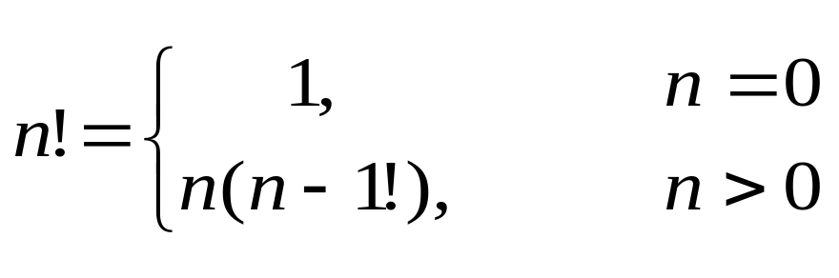
1.4 递归
直接或间接地调用自身的算法称为递归算法。
例 阶乘函数
int factorial (int n)
{
If (n==0) return 1;
Return n*factorial(n-1);
}

Slide 73
C++ 实现抽象数据类型举例

Slide 74
用C++的类实现表示复数的抽象数据类型
class Complex
{
private:
double re_, im_;
public:
Complex( ){} //构造函数
~Complex( ){} //析构函数
Complex(double x, double y){re_=x; im_=y;}
//构造函数
double re( ) const{ return re_; } //返回实部 double im( ) const{ return im_; } //返回虚部

Slide 75
friend Complex operator+(const Complex&, const Complex&);
friend Complex operator+(const double&, const Complex&);
friend Complex operator+(const Complex&, const double&);
friend Complex operator-(const Complex&, const Complex&);
friend Complex operator-(const double&, const Complex&);
friend Complex operator-(const Complex&, const double&);

Slide 76
friend Complex operator*(const Complex&, const Complex&);
friend Complex operator*(const double&, const Complex&);
friend Complex operator*(const Complex&, const double&);
friend Complex operator/(const Complex&, const Complex&);
friend Complex& operator/(const Complex&, const double&);
friend Complex& operator/(const double&, const Complex&);
}；

Slide 77
重载加法运算
Complex operator+ (const Complex& x, const Complex& y)
{
  Double zre=x.re()+y.re();
  Double zim=x.im()+y.im();
  Complex z(zre,zim);
  Return z;
}

Slide 78
Complex operator+(const double& x, const Complex& y)
{
  Double ();
  Doublezim=y.imzre=x+y.re ();
  Complex z(zre,zim);
  Return z;
}

Slide 79
Complex operator+(const Complex& x, const double& y)
{
  Double zre=x.re()+y;
  Doublezim=x.im();
  Complex z(zre,zim);
  Return z;
}

